Slide 1
TOUGUI HATIM RAPPORT SQL

Slide 2
1.
partie 1
.

Slide 3
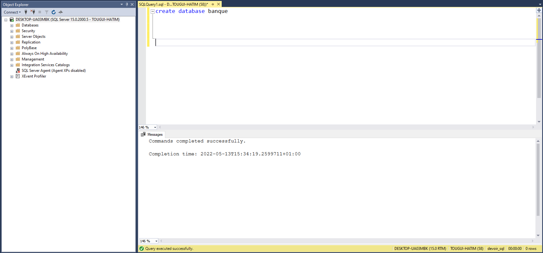
.
Q1 – creation de database banque

Slide 4
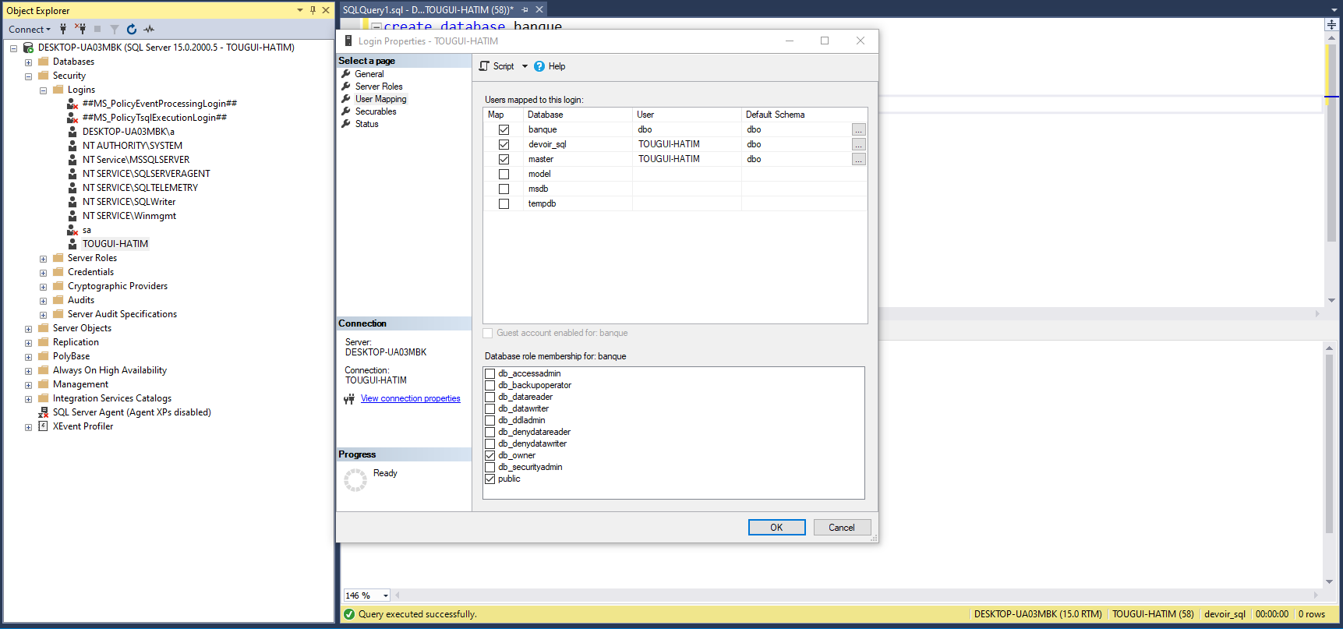
.
Q2 – creation de user et assignement des permissions

Slide 5
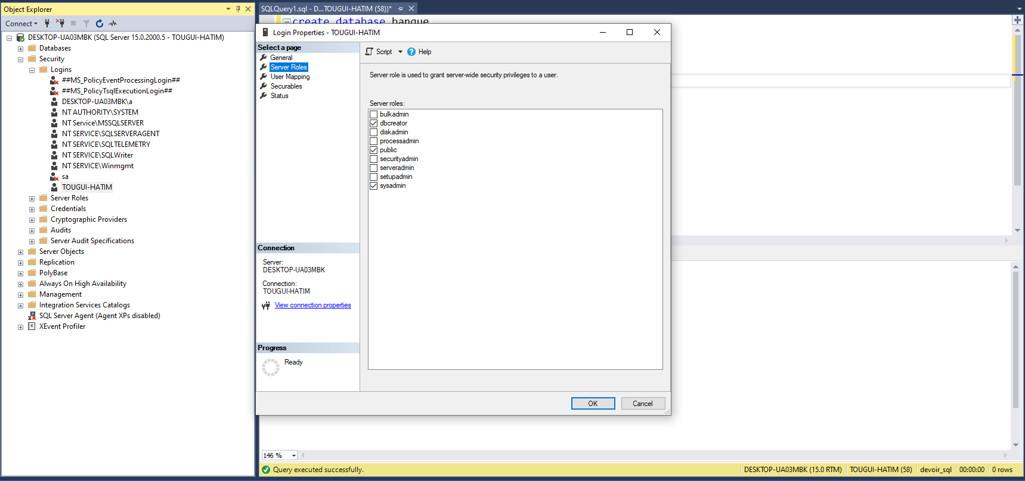
.
Q3 – donner les droits necessaires

Slide 6
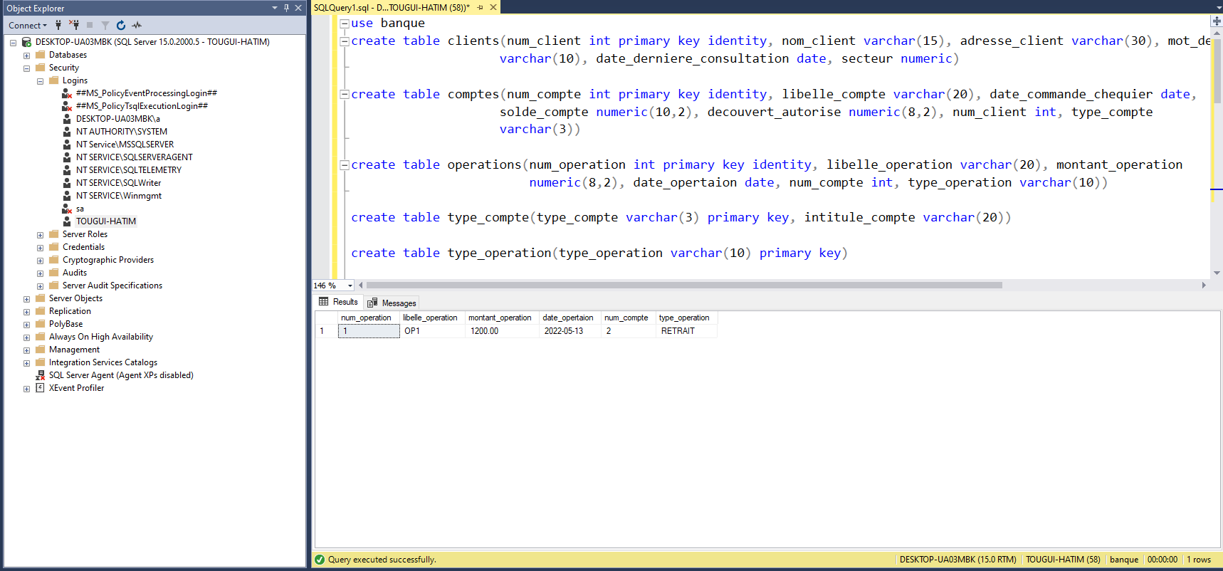
.
Q5 – creation des tables

Slide 7
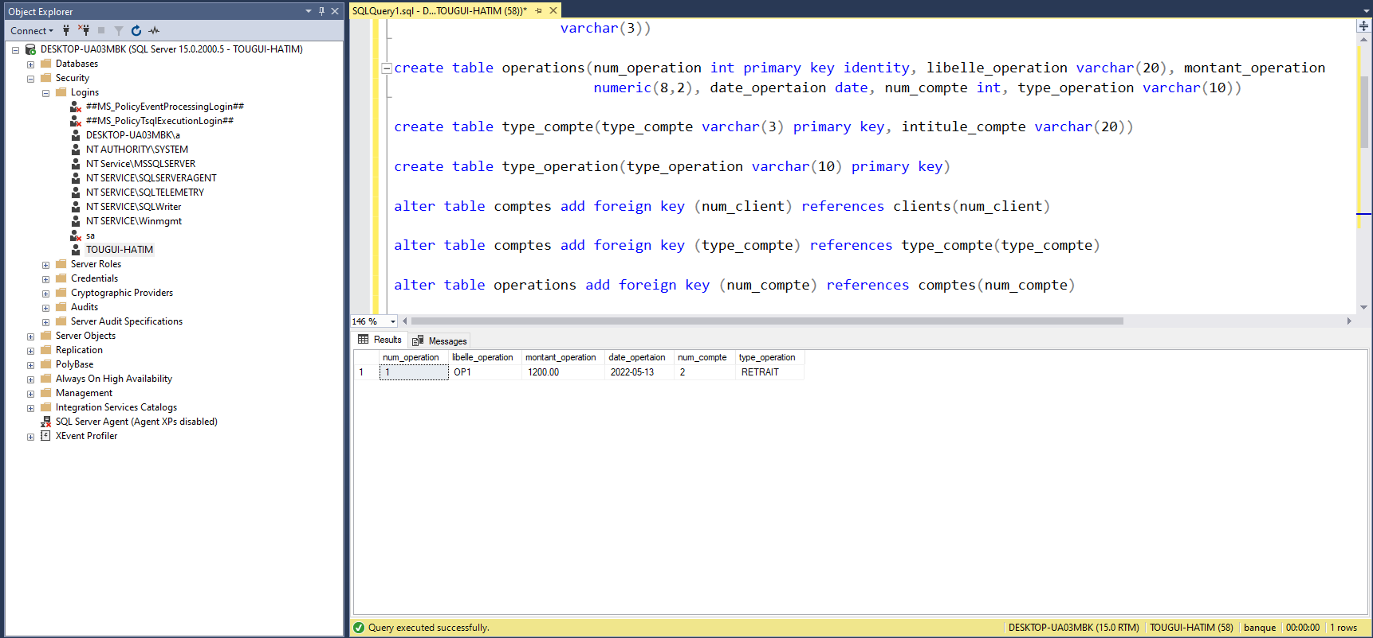
.
Q5 – creation des tables

Slide 8
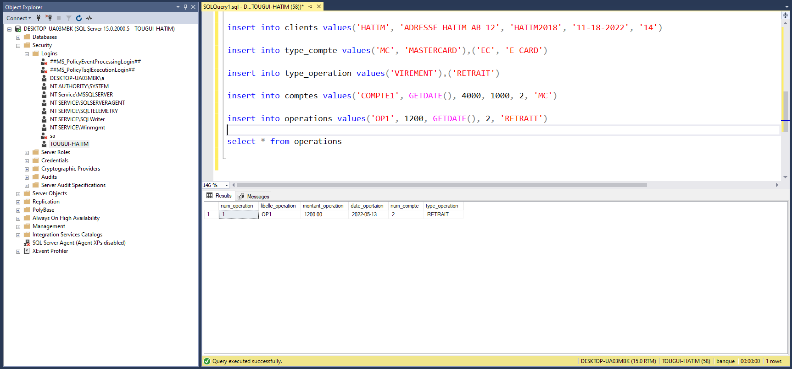
.
Q6 – insertions du jeu de mots

Slide 9
1.
partie 2
.

Slide 10
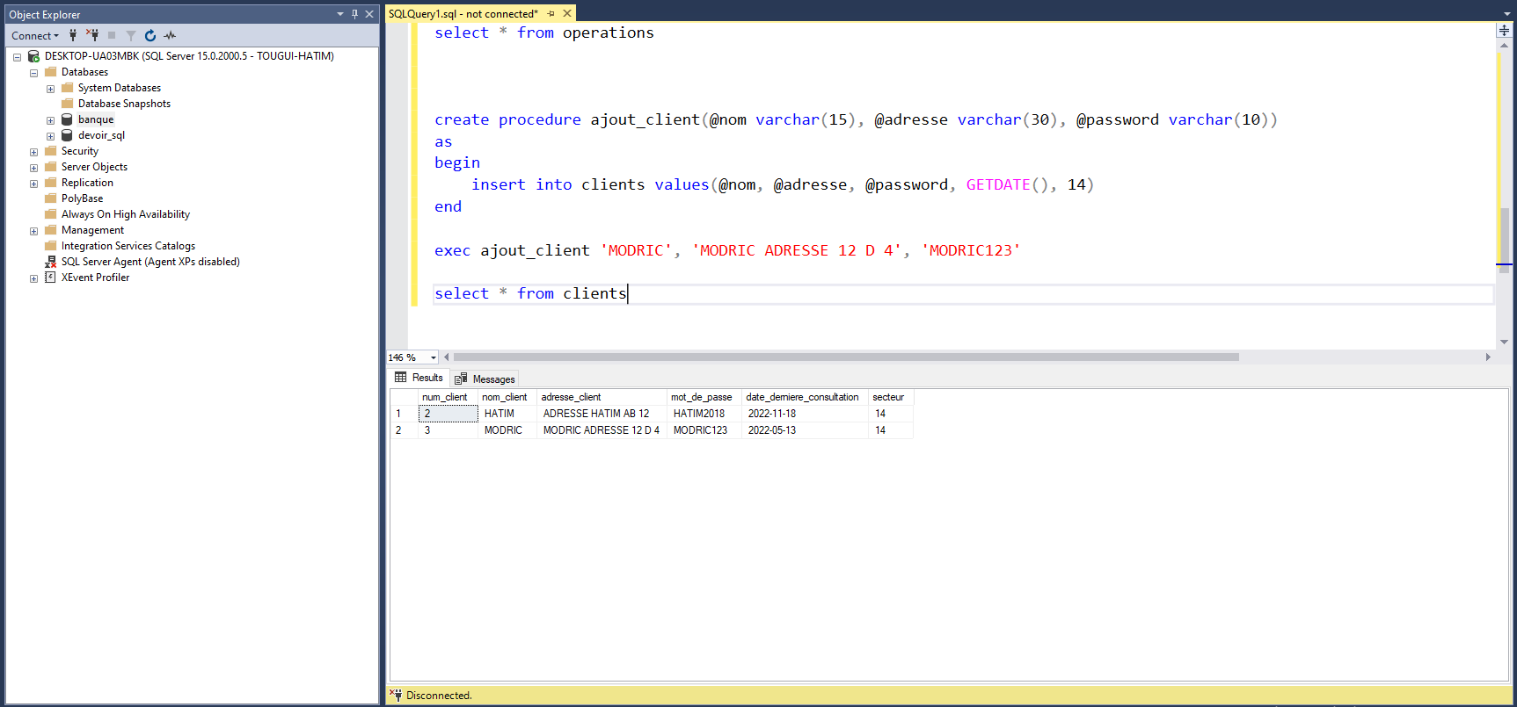
.
Q1 – creation de procedure ajout_client (utilisation de procedure
Pour utiliser insert into)

Slide 11
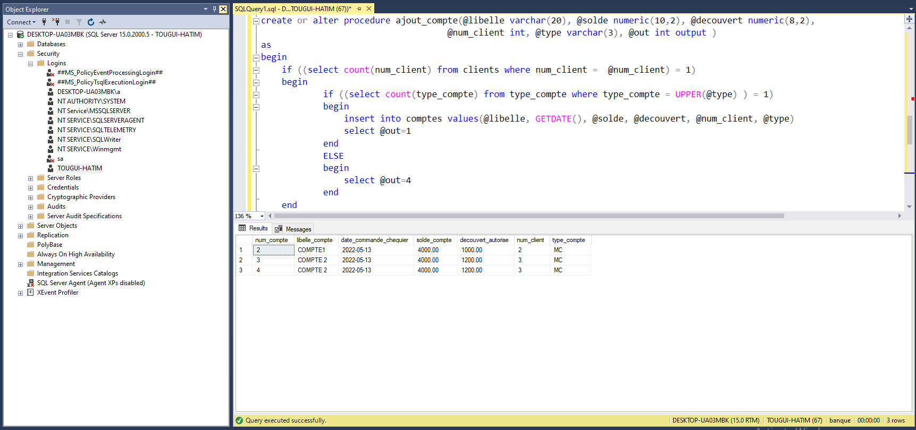
.
Q2 – creation de procedure ajout_compte (utilisation de procedure
Pour utiliser insert into)

Slide 12
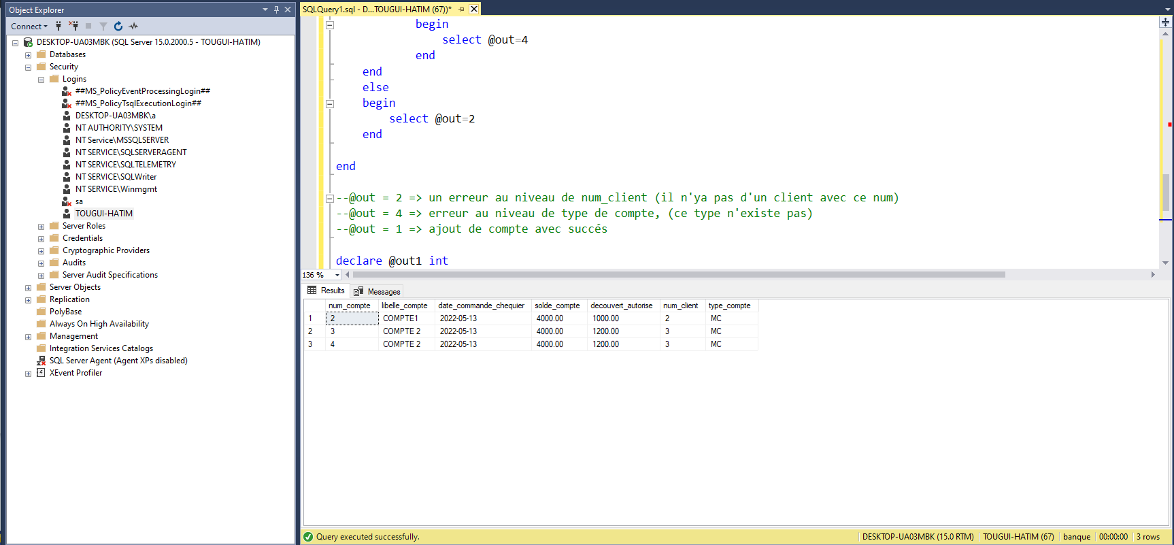
.

Slide 13
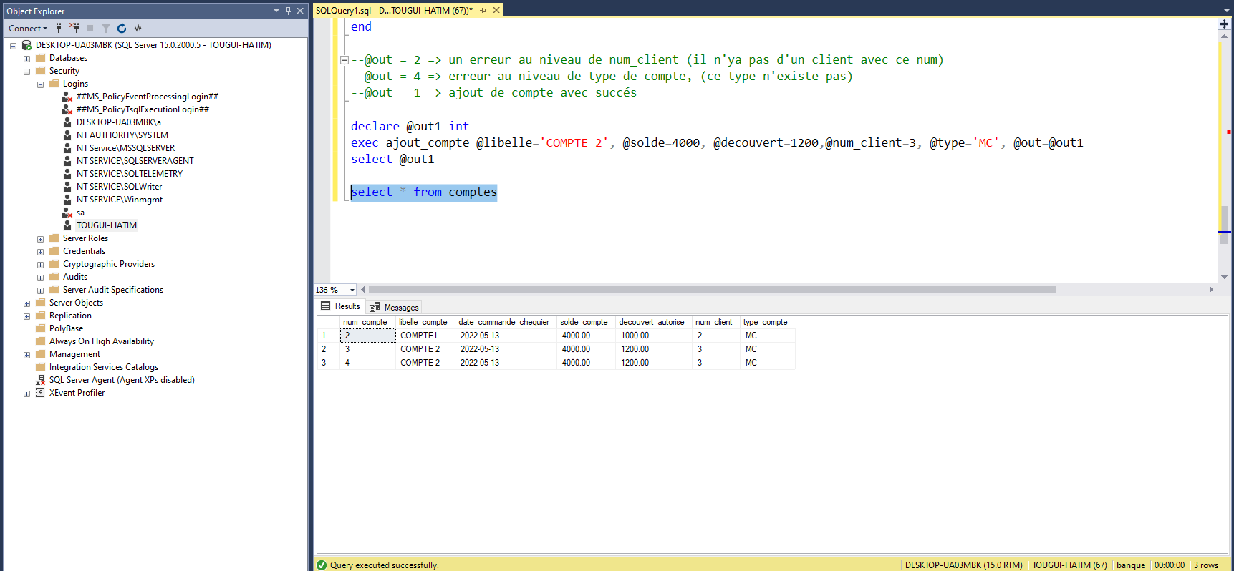
.
Q2 – execution de procedure

Slide 14
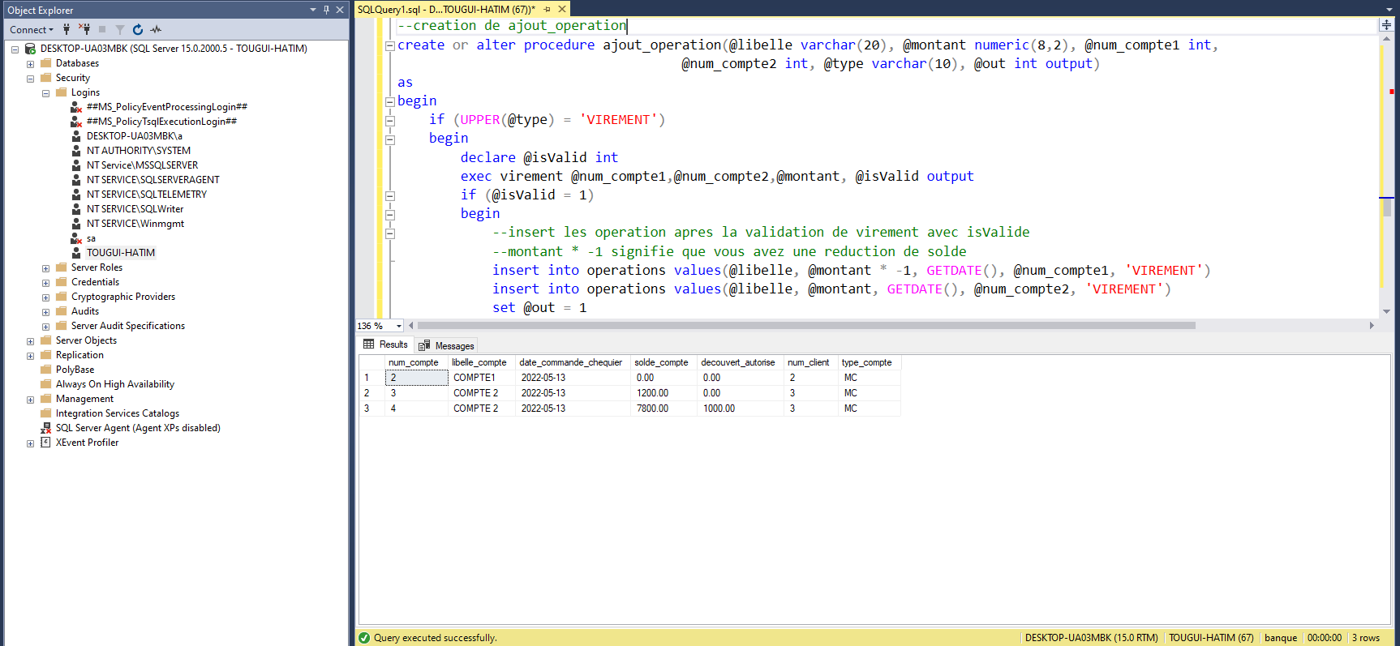
.
Q3 – j’ai créer la procedure virement avant ajout_operation pour
L’utiliser dans l’ajout

Slide 15
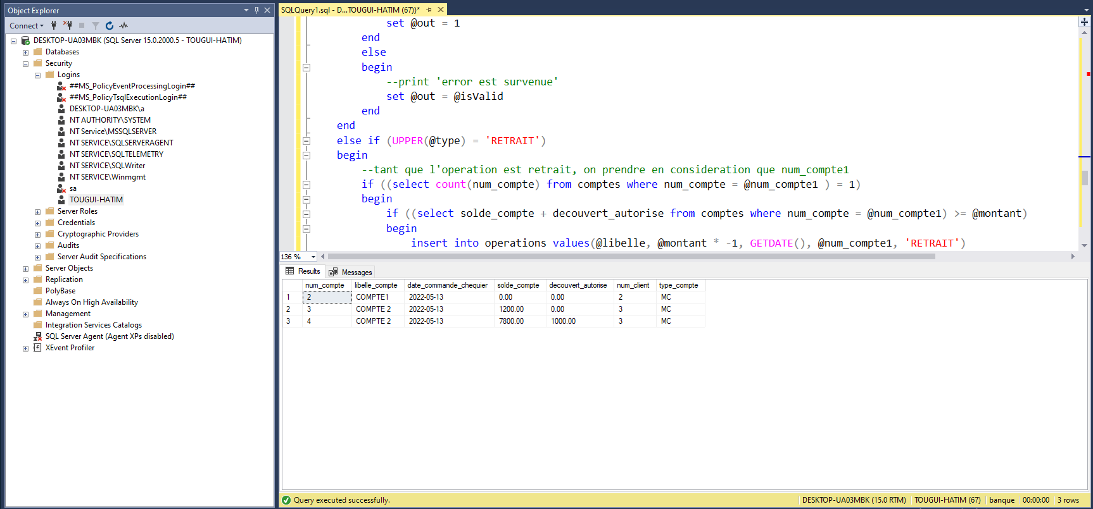
.
Q3 – j’ai créer la procedure virement avant ajout_operation pour
L’utiliser dans l’ajout

Slide 16
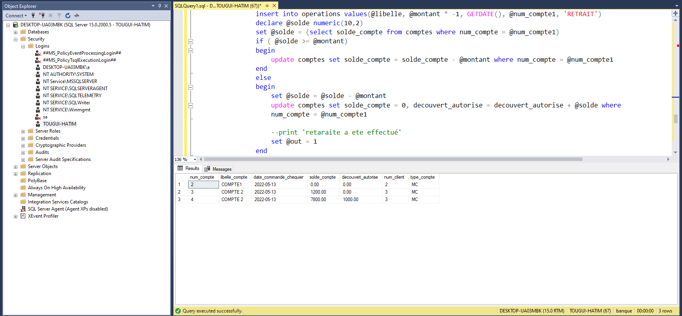
.
Q3 – j’ai créer la procedure virement avant ajout_operation pour
L’utiliser dans l’ajout

Slide 17
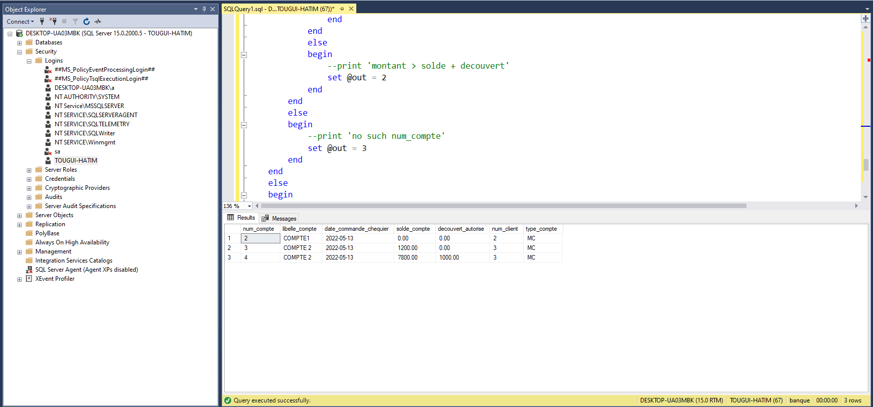
.
Q3 – j’ai créer la procedure virement avant ajout_operation pour
L’utiliser dans l’ajout

Slide 18
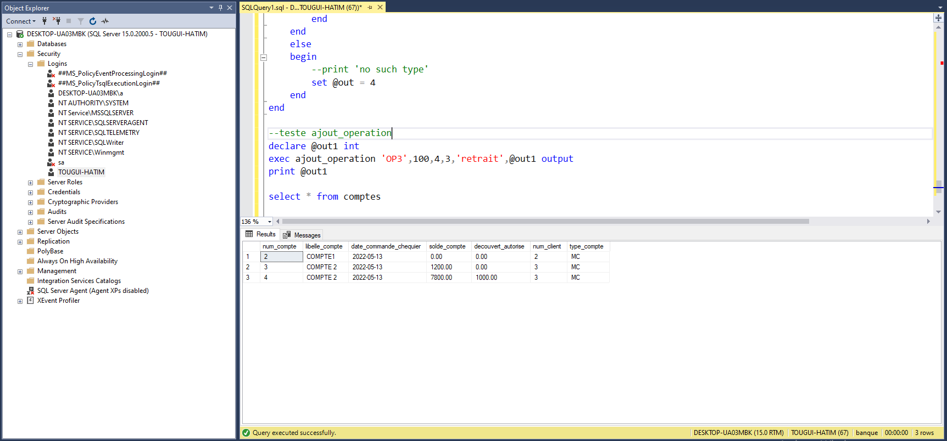
.
Q3 – test de la procedure

Slide 19
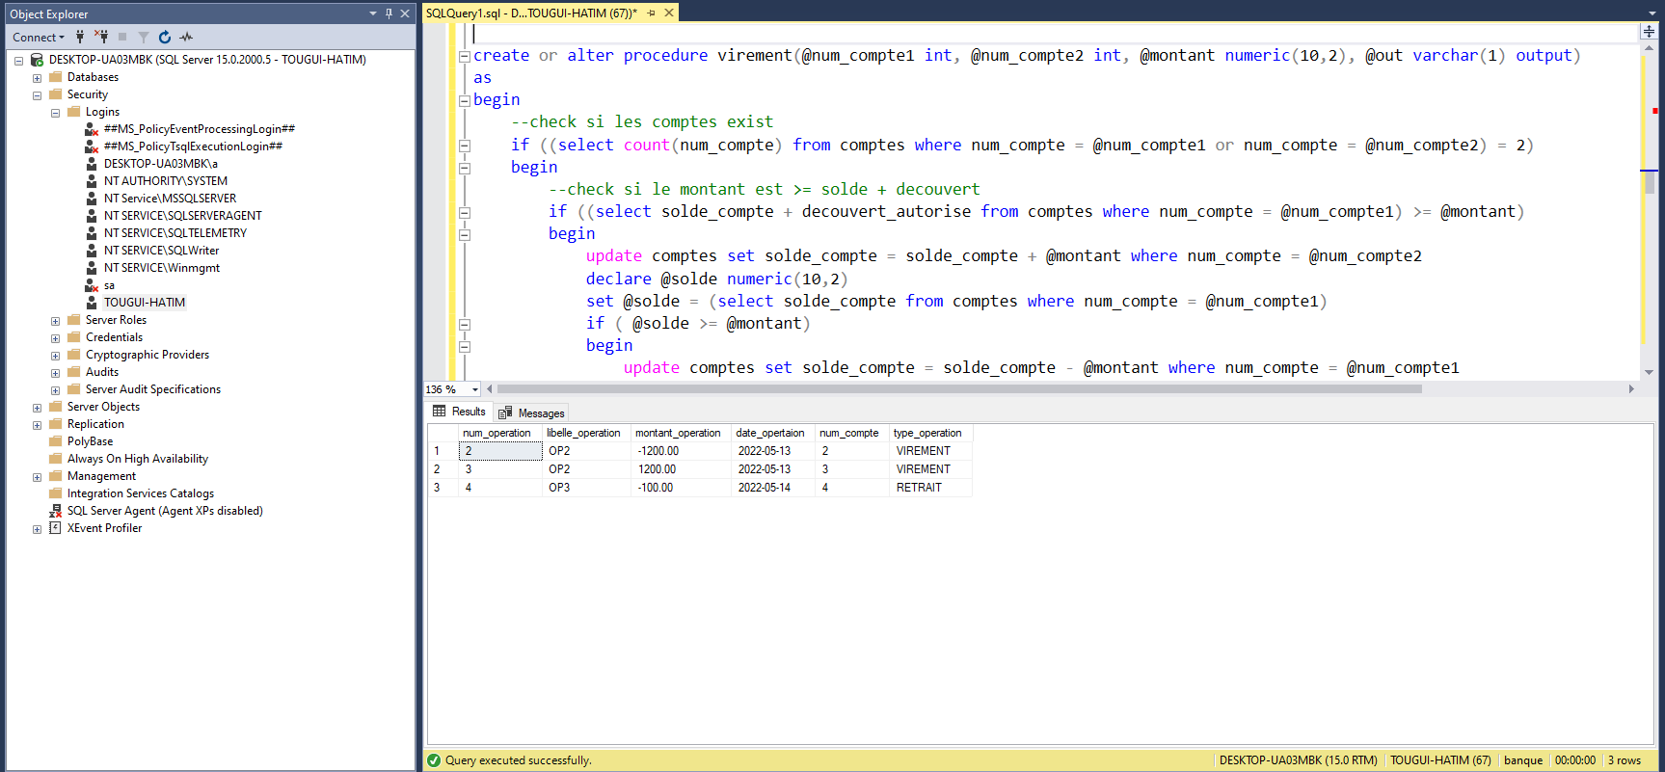
.
Q4 – creation de la procedure virement

Slide 20
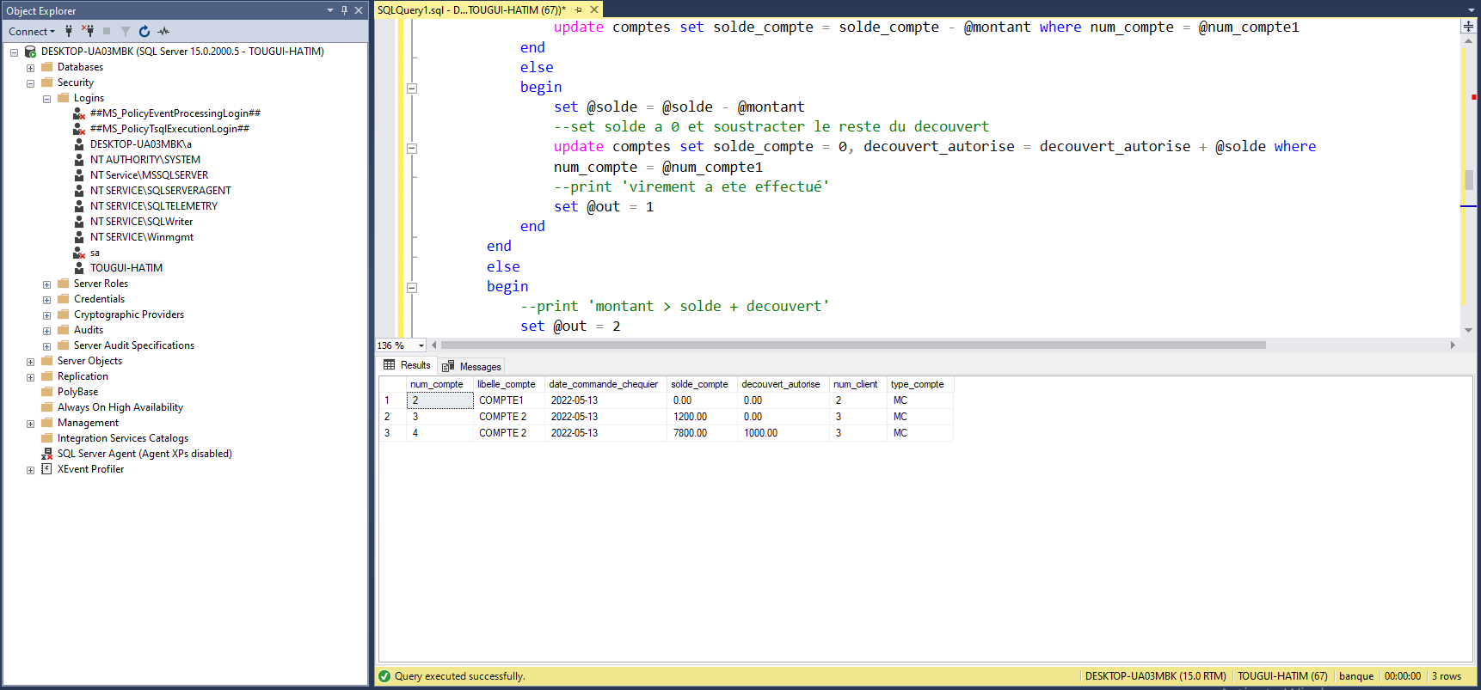
.
Q4 – creation de la procedure virement

Slide 21
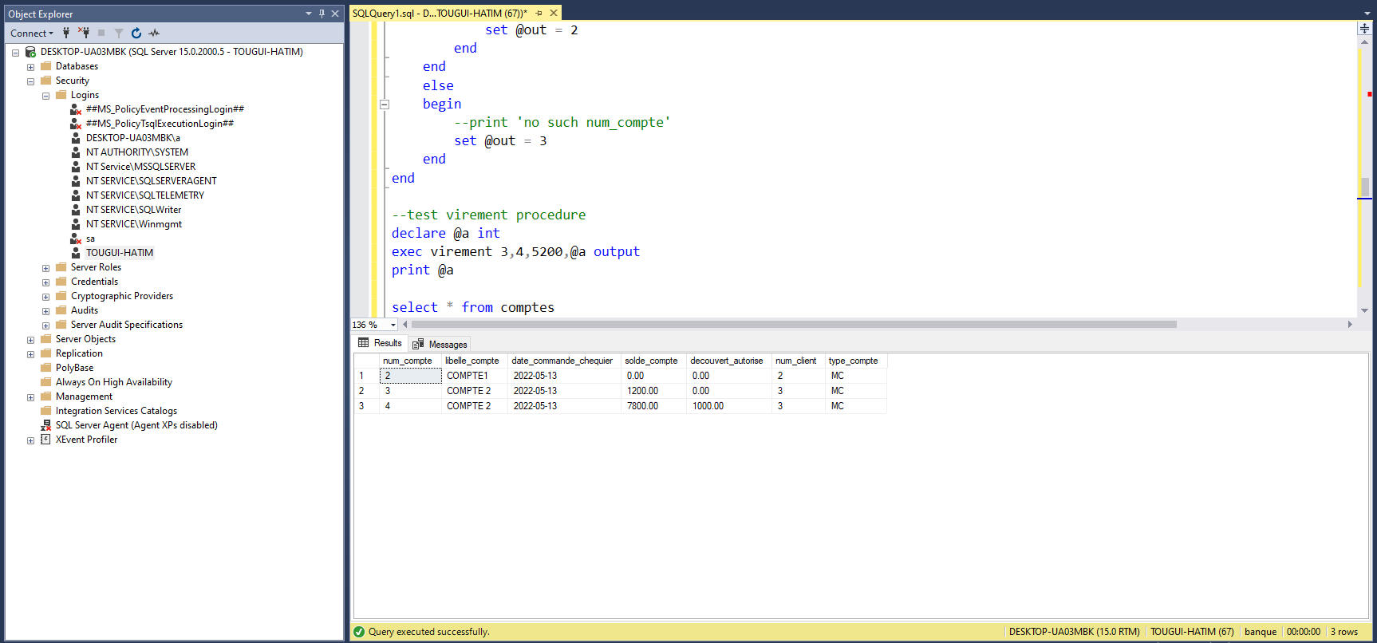
.
Q4 – test de la procedure virement

Slide 22
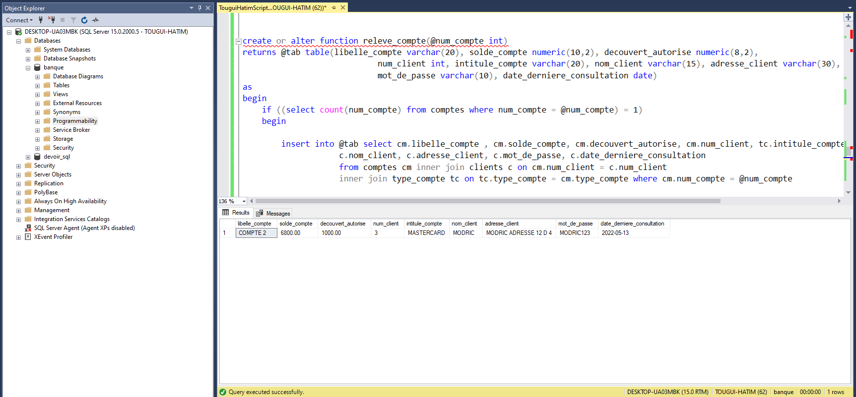
.
Q5 – j’ai utiliser une fonction pour profiter de returns table

Slide 23
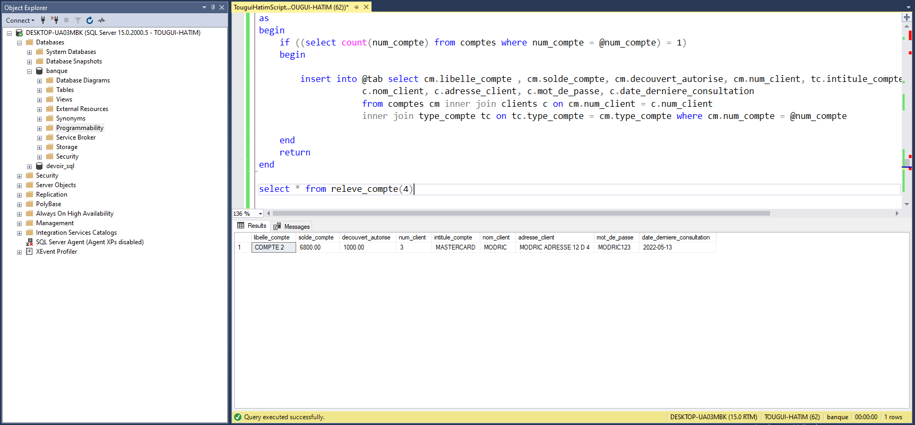
.
Q5 – test de releve_compte

Slide 24
REMARQUE:
J’ai utiliser deux fonctions pour retourner
Les infos d’un compte (releve_compte / releve_operations) car y’a aucune methode pour retourner deux tables dans une fonction

Slide 25
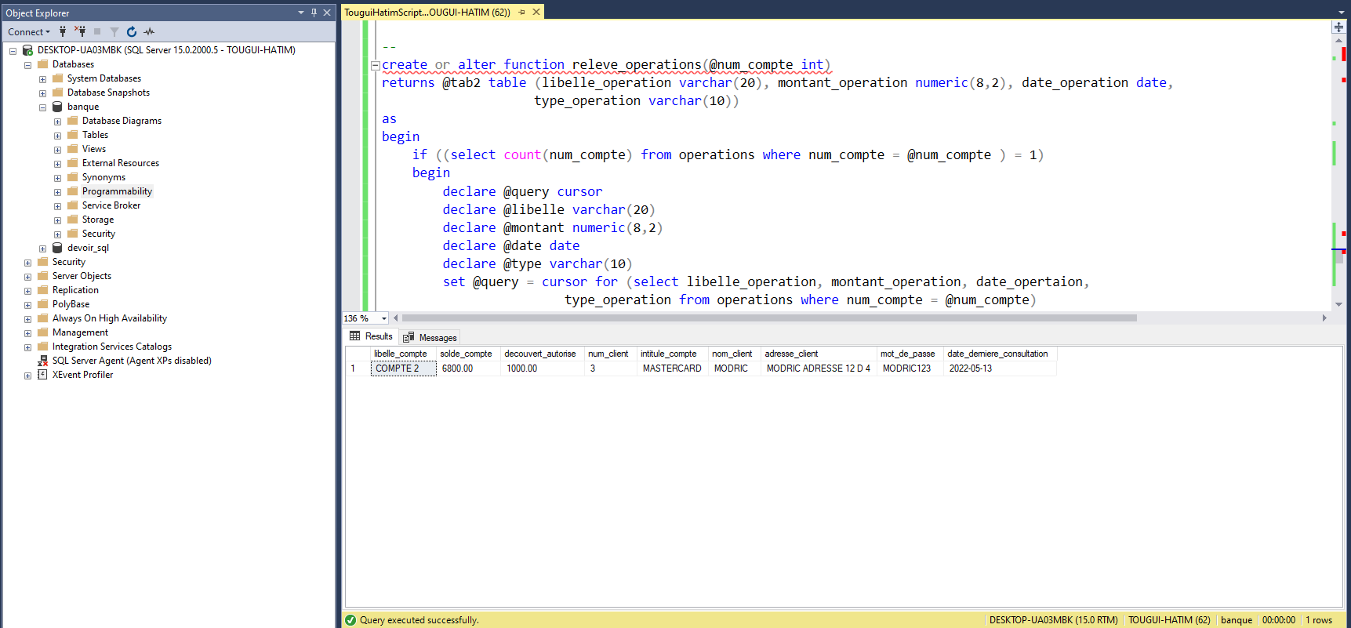
.
Q5 – creation de fonction releve_operations

Slide 26
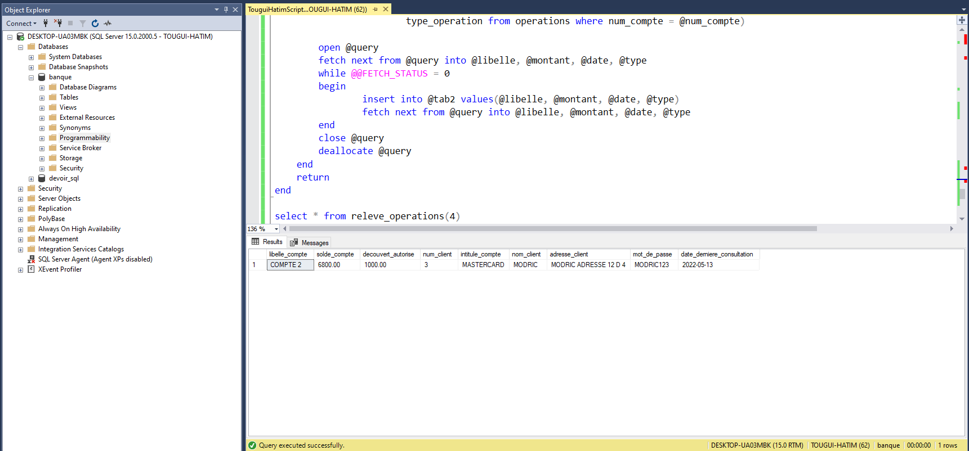
.
Q5 – creation de fonction releve_operations

Slide 27
1.
partie 3
.

Slide 28
Partie 3:
J’ai utiliser dans la partie 3 la thechnologie
Php, j’ai crée deux pages, page home consiste d’une form post avec un input pour num_compte. Page index pour l’affichage de les infos de num_compte que vous avez entrez.

Slide 29
Thanks!
.

